Slide 1
Исследовательский проект по НИС Анализ данных в Python
Факультет компьютерных наук
2 курс
НИС
Анализ данных в Python
Москва, 2025
Подготовили:
Щуплова Анна
Чапурина Валерия

Slide 2
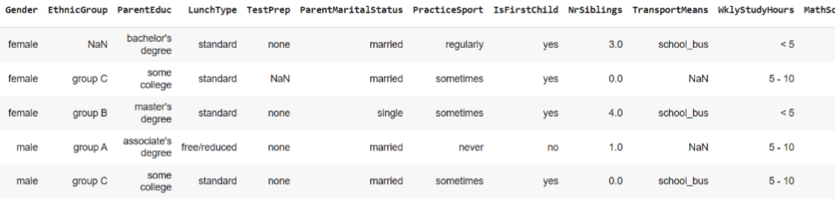
Датасет "Student Exam Scores"
Факультет компьютерных наук
Анализ данных в Python
Москва, 2025
Этот набор данных включает в себя результаты трех экзаменов учащихся государственной школы и ряд личных и социально-экономических факторов, которые могут оказывать на них влияние.

Slide 3
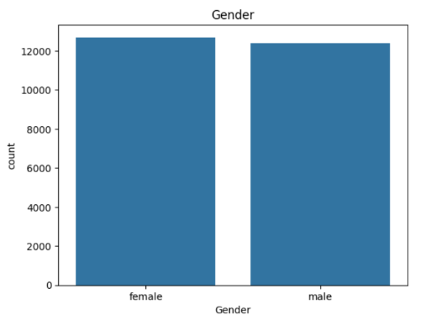
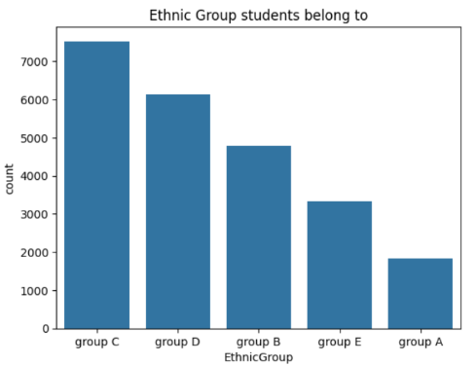
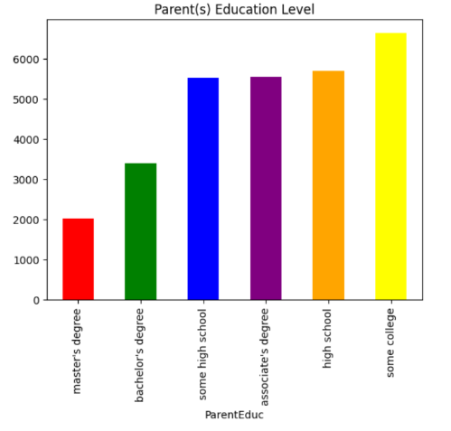
Описание переменных:
Факультет компьютерных наук
Анализ данных в Python
Москва, 2025

Slide 4
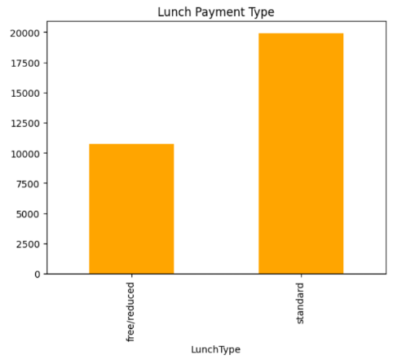
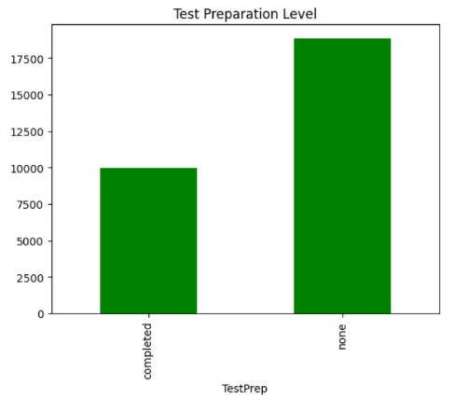
Описание переменных:
Факультет компьютерных наук
Анализ данных в Python
Москва, 2025

Slide 5
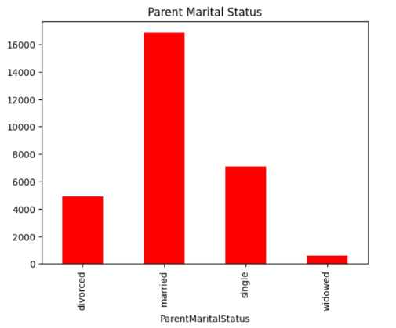
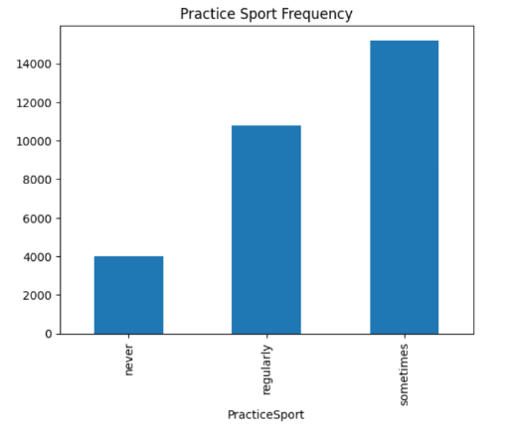
Описание переменных:
Факультет компьютерных наук
Анализ данных в Python
Москва, 2025

Slide 6
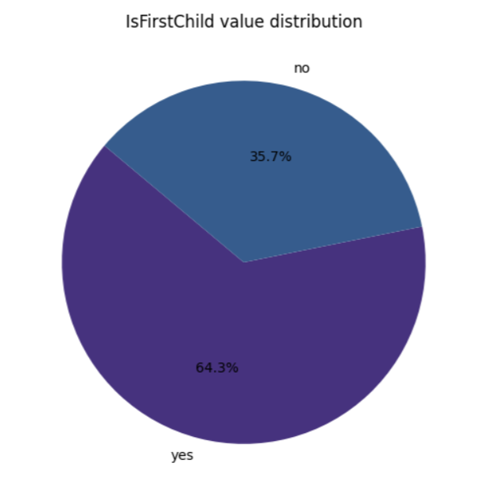
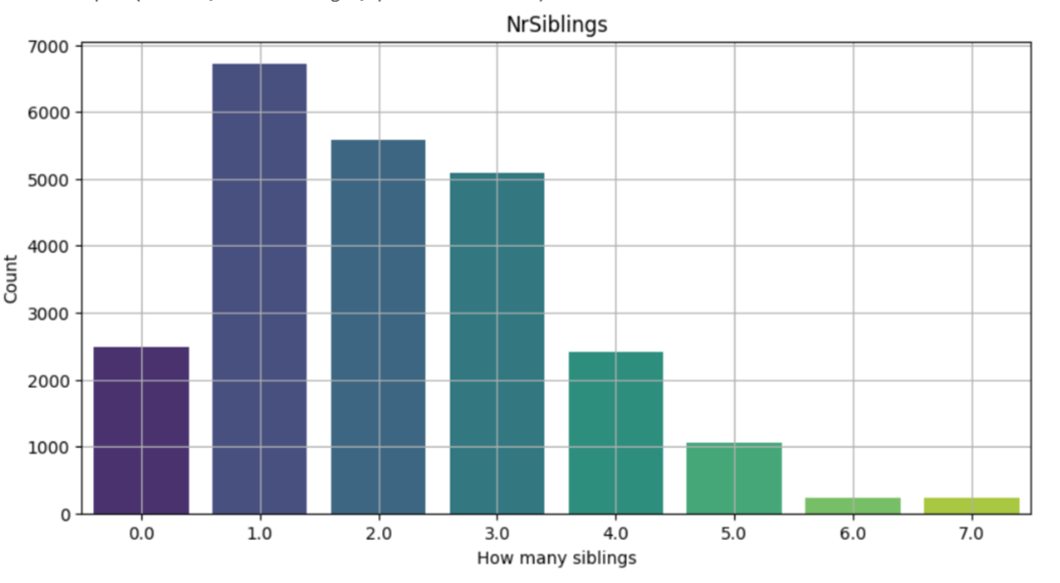
Описание переменных:
Факультет компьютерных наук
Анализ данных в Python
Москва, 2025

Slide 7
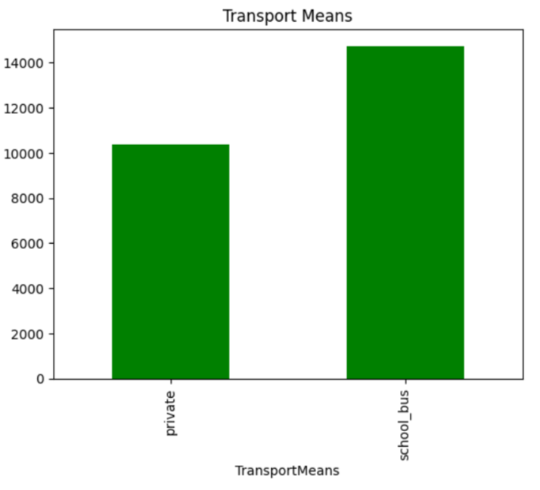
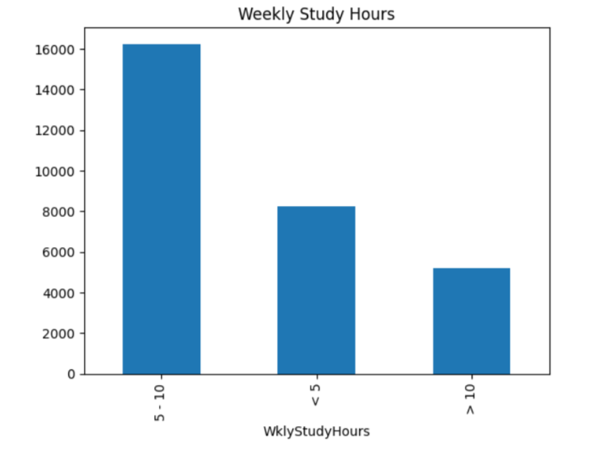
Описание переменных:
Факультет компьютерных наук
Анализ данных в Python
Москва, 2025

Slide 8
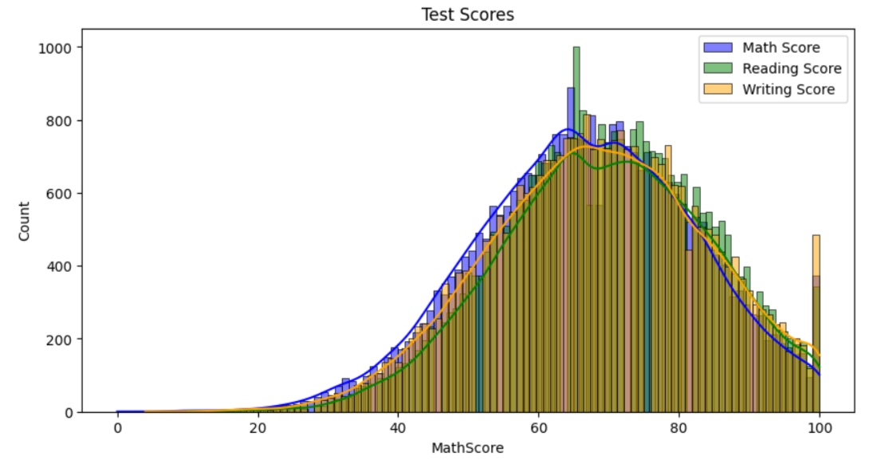
Описание переменных:
Факультет компьютерных наук
Анализ данных в Python
Москва, 2025

Slide 9
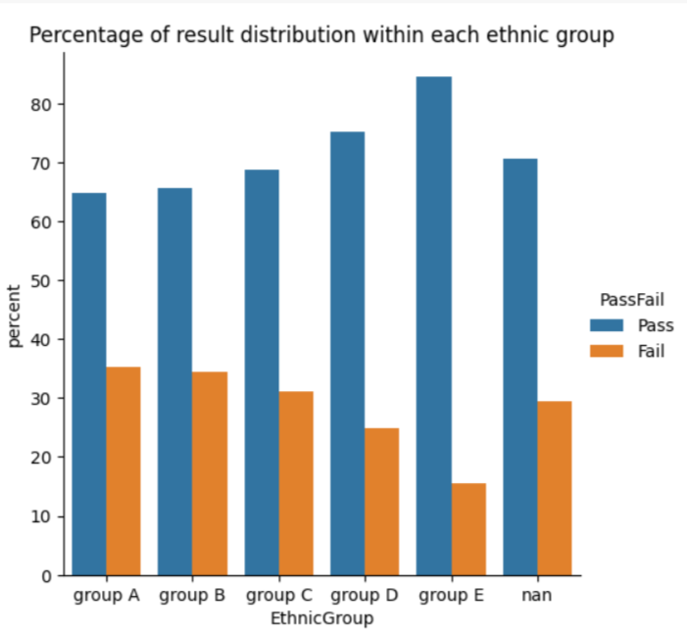
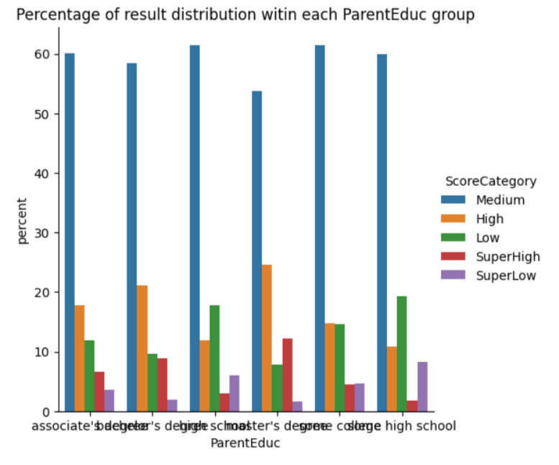
Сформулируем условия для новых метрической и категориальной переменных
Факультет компьютерных наук
Анализ данных в Python
Москва, 2025

Slide 10
Цель работы
Факультет компьютерных наук
Анализ данных в Python
Москва, 2025
Цель нашего исследования заключается в анализе успеваемости учащихся и выявлении факторов, влияющих на их академические достижения.
Исследование направлено на понимание взаимосвязей между различными переменными, такими как пол, этническая принадлежность, уровень образования родителей и другие социально-экономические факторы, с целью разработки рекомендаций для улучшения образовательных практик.
В используемом датасете содержится множество дополнительной информации о социальном происхождении учеников, что позволит более глубоко рассмотреть все факторы, влияющие на успех при сдаче экзаменов.

Slide 11
Задачи исследования
Факультет компьютерных наук
Анализ данных в Python
Москва, 2025
Исследование взаимосвязей между переменными:
1) Проанализировать влияние различных факторов (пол, этническая группа, уровень образования родителей и т.д.) на успеваемость учащихся.
2) Исследовать корреляции между оценками по различным предметам и другими переменными.
3) Использовать статистические методы для проверки гипотез о наличии значимых различий между группами.
4) Определить факторы, способствующие повышению успеваемости.

Slide 12
Задачи исследования
Факультет компьютерных наук
Анализ данных в Python
Москва, 2025
На основе полученных результатов сформулировать рекомендации для педагогов и образовательных учреждений по улучшению учебного процесса.
Предложить стратегии поддержки учащихся с низкими оценками и способы повышения мотивации к обучению.
Мы считаем, что результаты помогут выявить сильные и слабые стороны образовательного процесса и предложить пути его улучшения.

Slide 13
Гипотезы
Факультет компьютерных наук
Анализ данных в Python
Москва, 2025
Степень образования родителей влияет на качество обучение детей
Принадлежность к этническим группам влияет на образование детей. Принадлежность к некоторым этническим группам повышает шансы на хорошую образованность
Занятия спортом влияют на образование детей
Регулярные занятия спортом повышают уровень обучения (так как развивают дисциплину)
Уровень знаний напрямую зависит от количества часов в неделю, потраченных на обучение
Небольшое количество часов, потраченных на обучение, приведёт к низким баллам
дети, которые регулярно занимаются спортом, в среднем больше времени тратят на учёбу
дети, которые получают обед бесплатно или со скидкой, в среднем имеют более плохие показатели в обучении

Slide 14
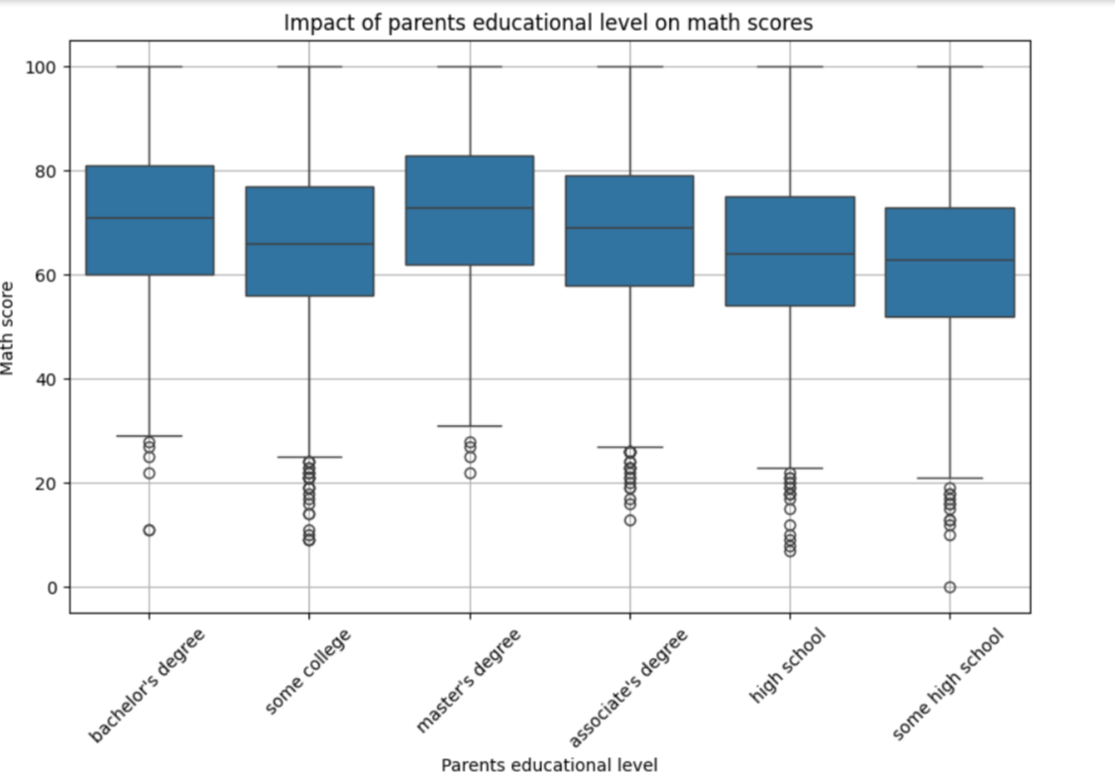
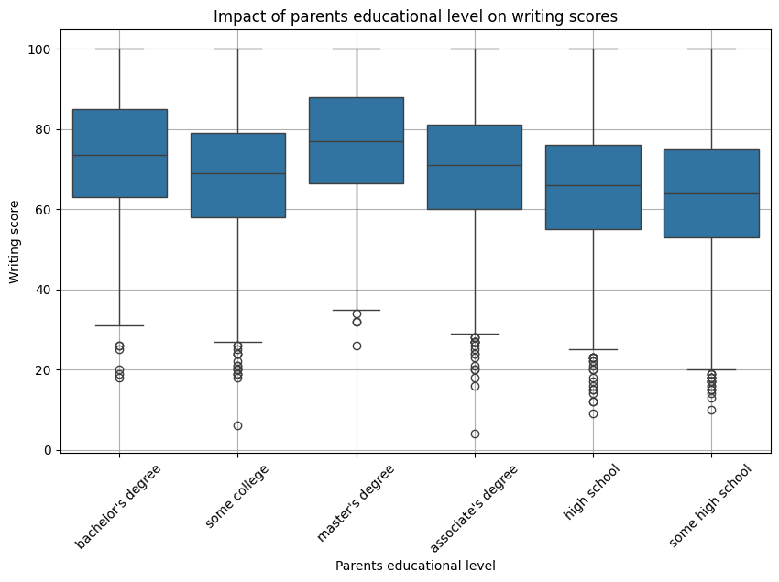
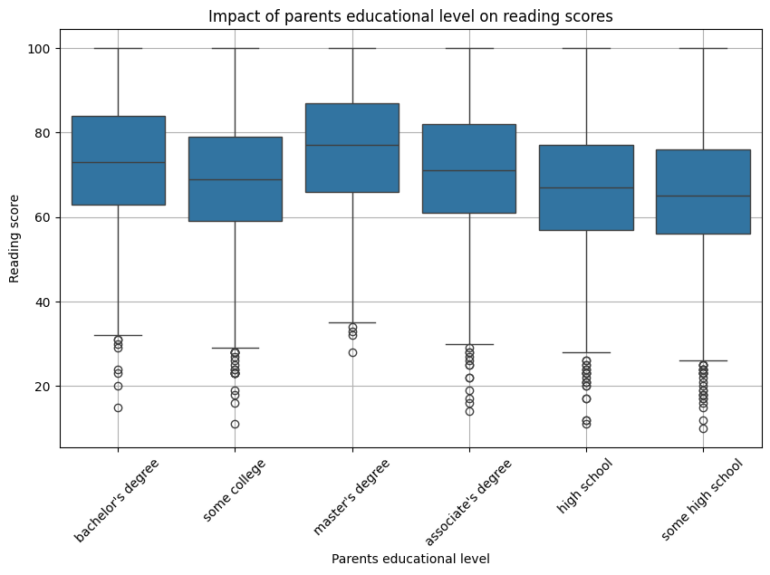
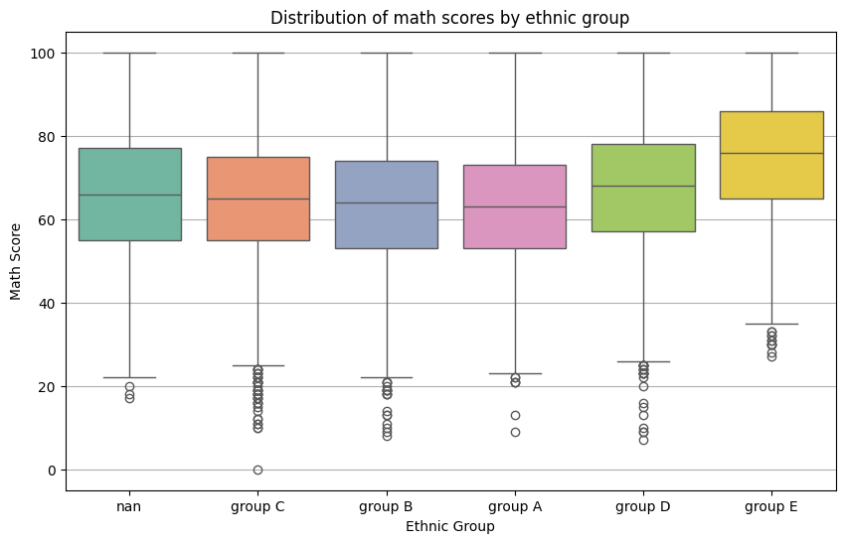
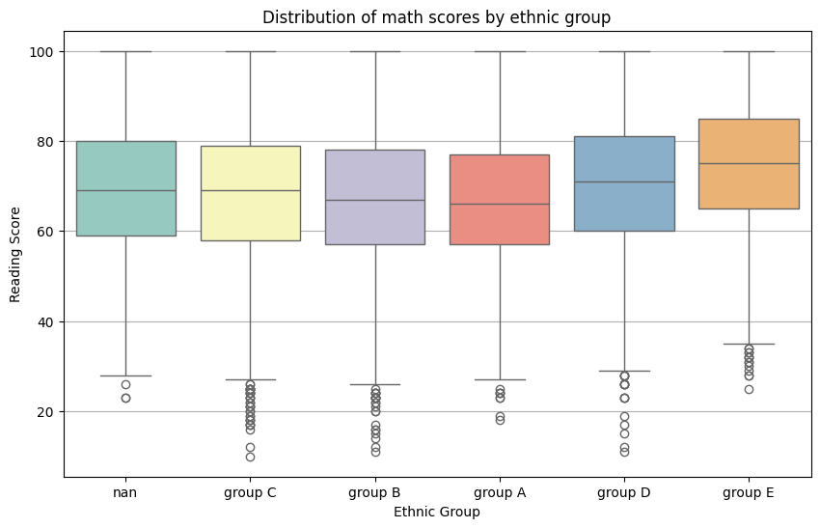
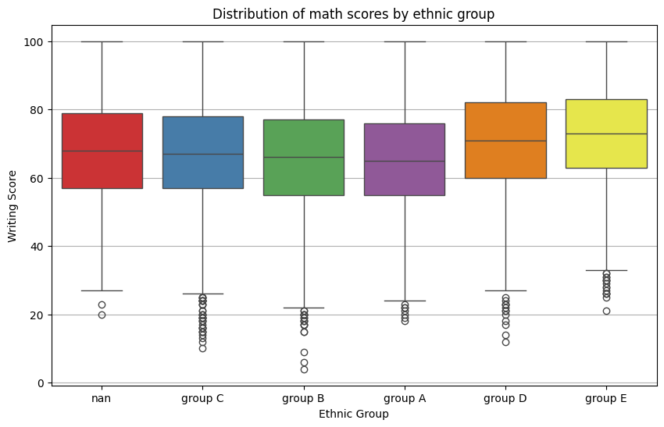
Анализ взаимосвязей
Факультет компьютерных наук
Анализ данных в Python
Москва, 2025

Slide 15
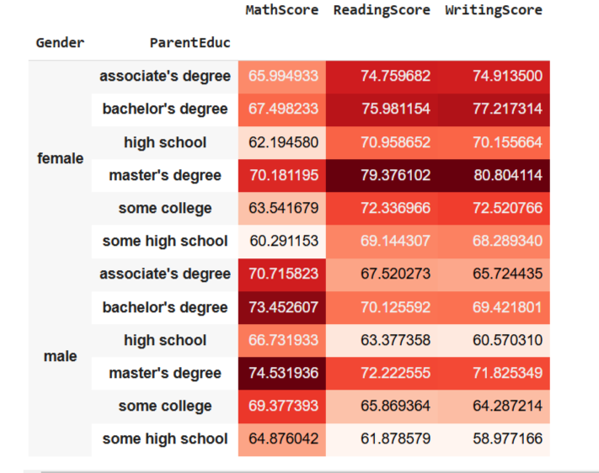
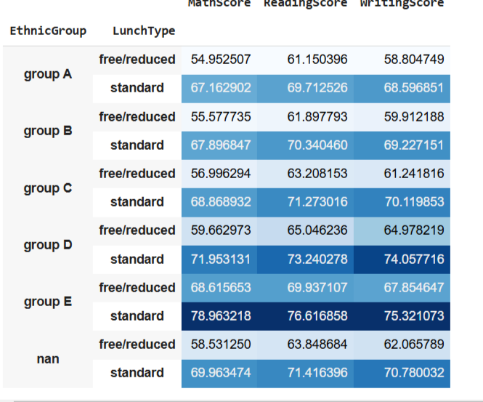
Анализ взаимосвязей
Факультет компьютерных наук
Анализ данных в Python
Москва, 2025

Slide 16
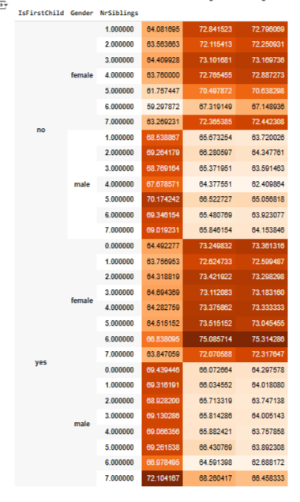
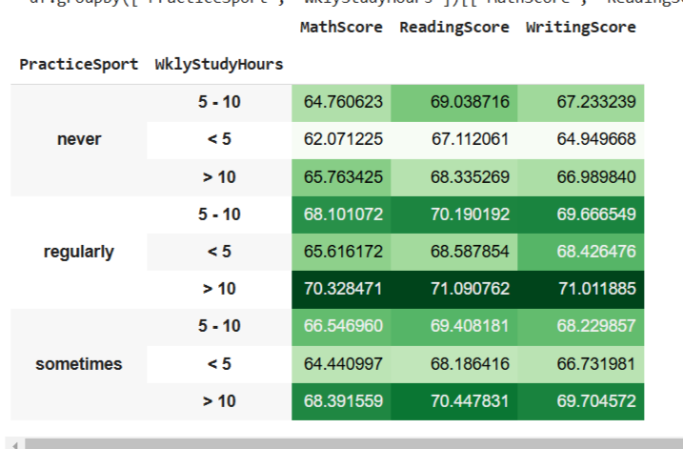
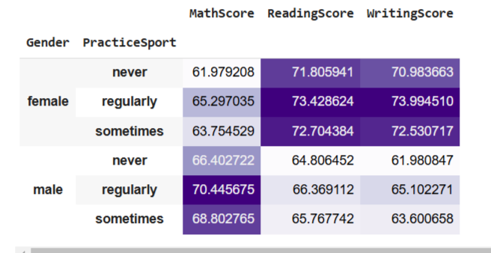
Анализ взаимосвязей
Факультет компьютерных наук
Анализ данных в Python
Москва, 2025

Slide 17
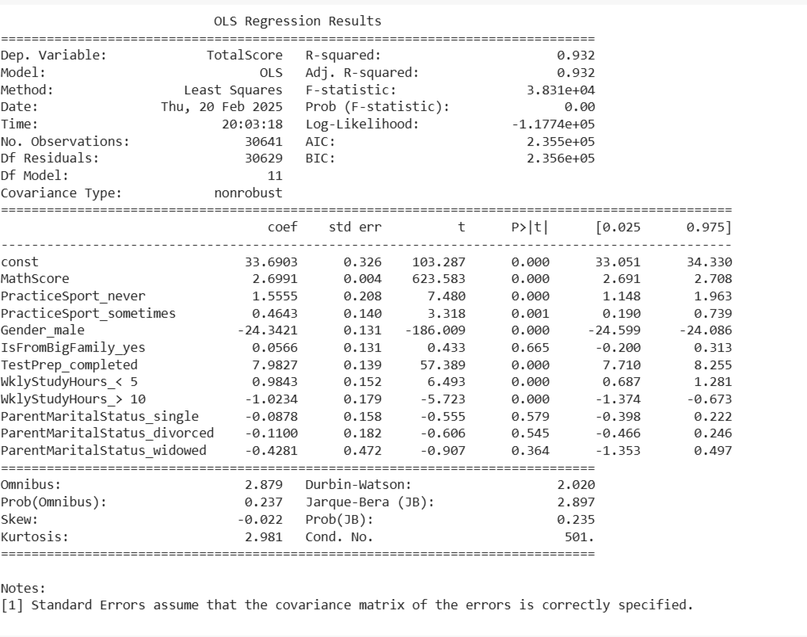
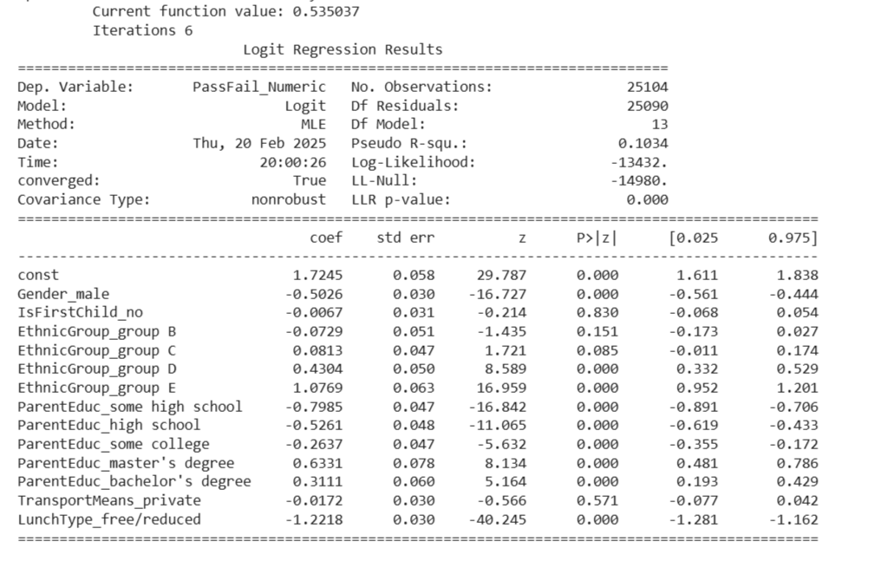
Линейная и бинарная регрессии
Факультет компьютерных наук
Анализ данных в Python
Москва, 2025

Slide 18
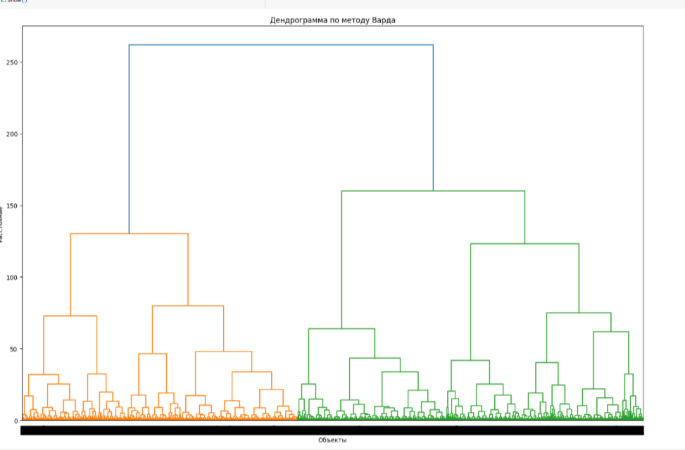
Кластеризация
Факультет компьютерных наук
Анализ данных в Python
Москва, 2025

Slide 19
Результаты и выводы
Факультет компьютерных наук
Анализ данных в Python
Москва, 2025
На основе полученных результатов, можно сформулировать следующие выводы и рекомендации для образовательных программ, направленные на повышение успеваемости студентов и устранение выявленных неравенств:
Поддержка студентов из социально-экономически неблагополучных семей:
Устранение гендерных проблем
Учет этнических особенностей:

Slide 20
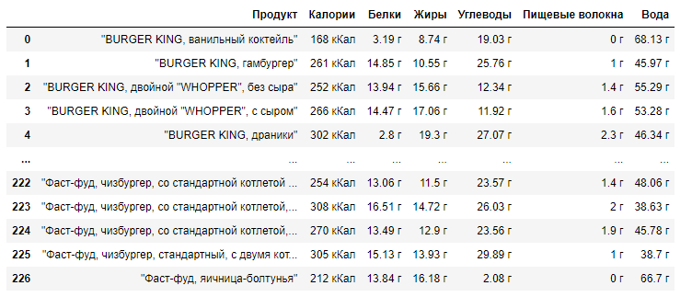
Сбор данных со страницы https://health-diet.ru/table_calorie/
Факультет компьютерных наук
Анализ данных в Python
Москва, 2025

Slide 21
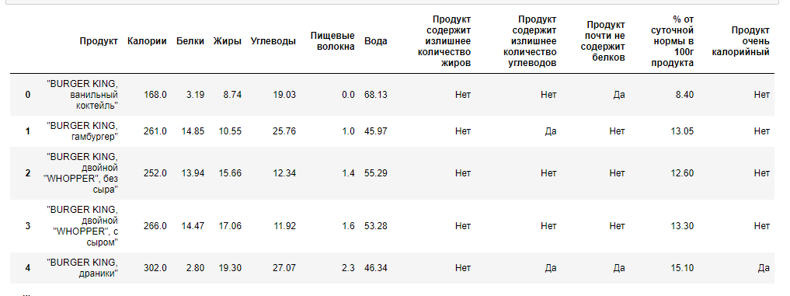
Факультет компьютерных наук
Анализ данных в Python
Москва, 2025

Slide 22
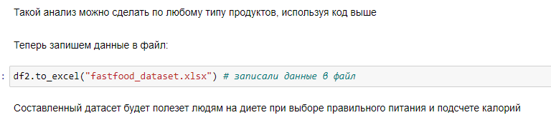
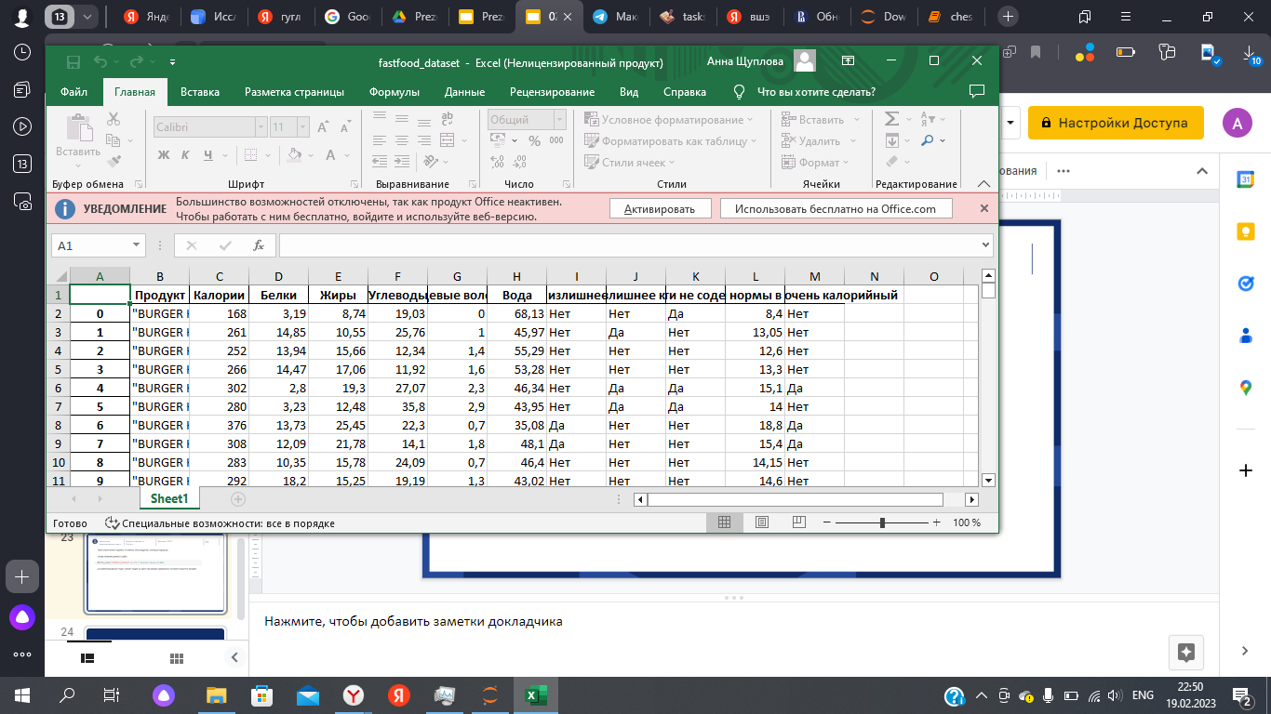
Факультет компьютерных наук
Анализ данных в Python
Москва, 2025

